Slide 1
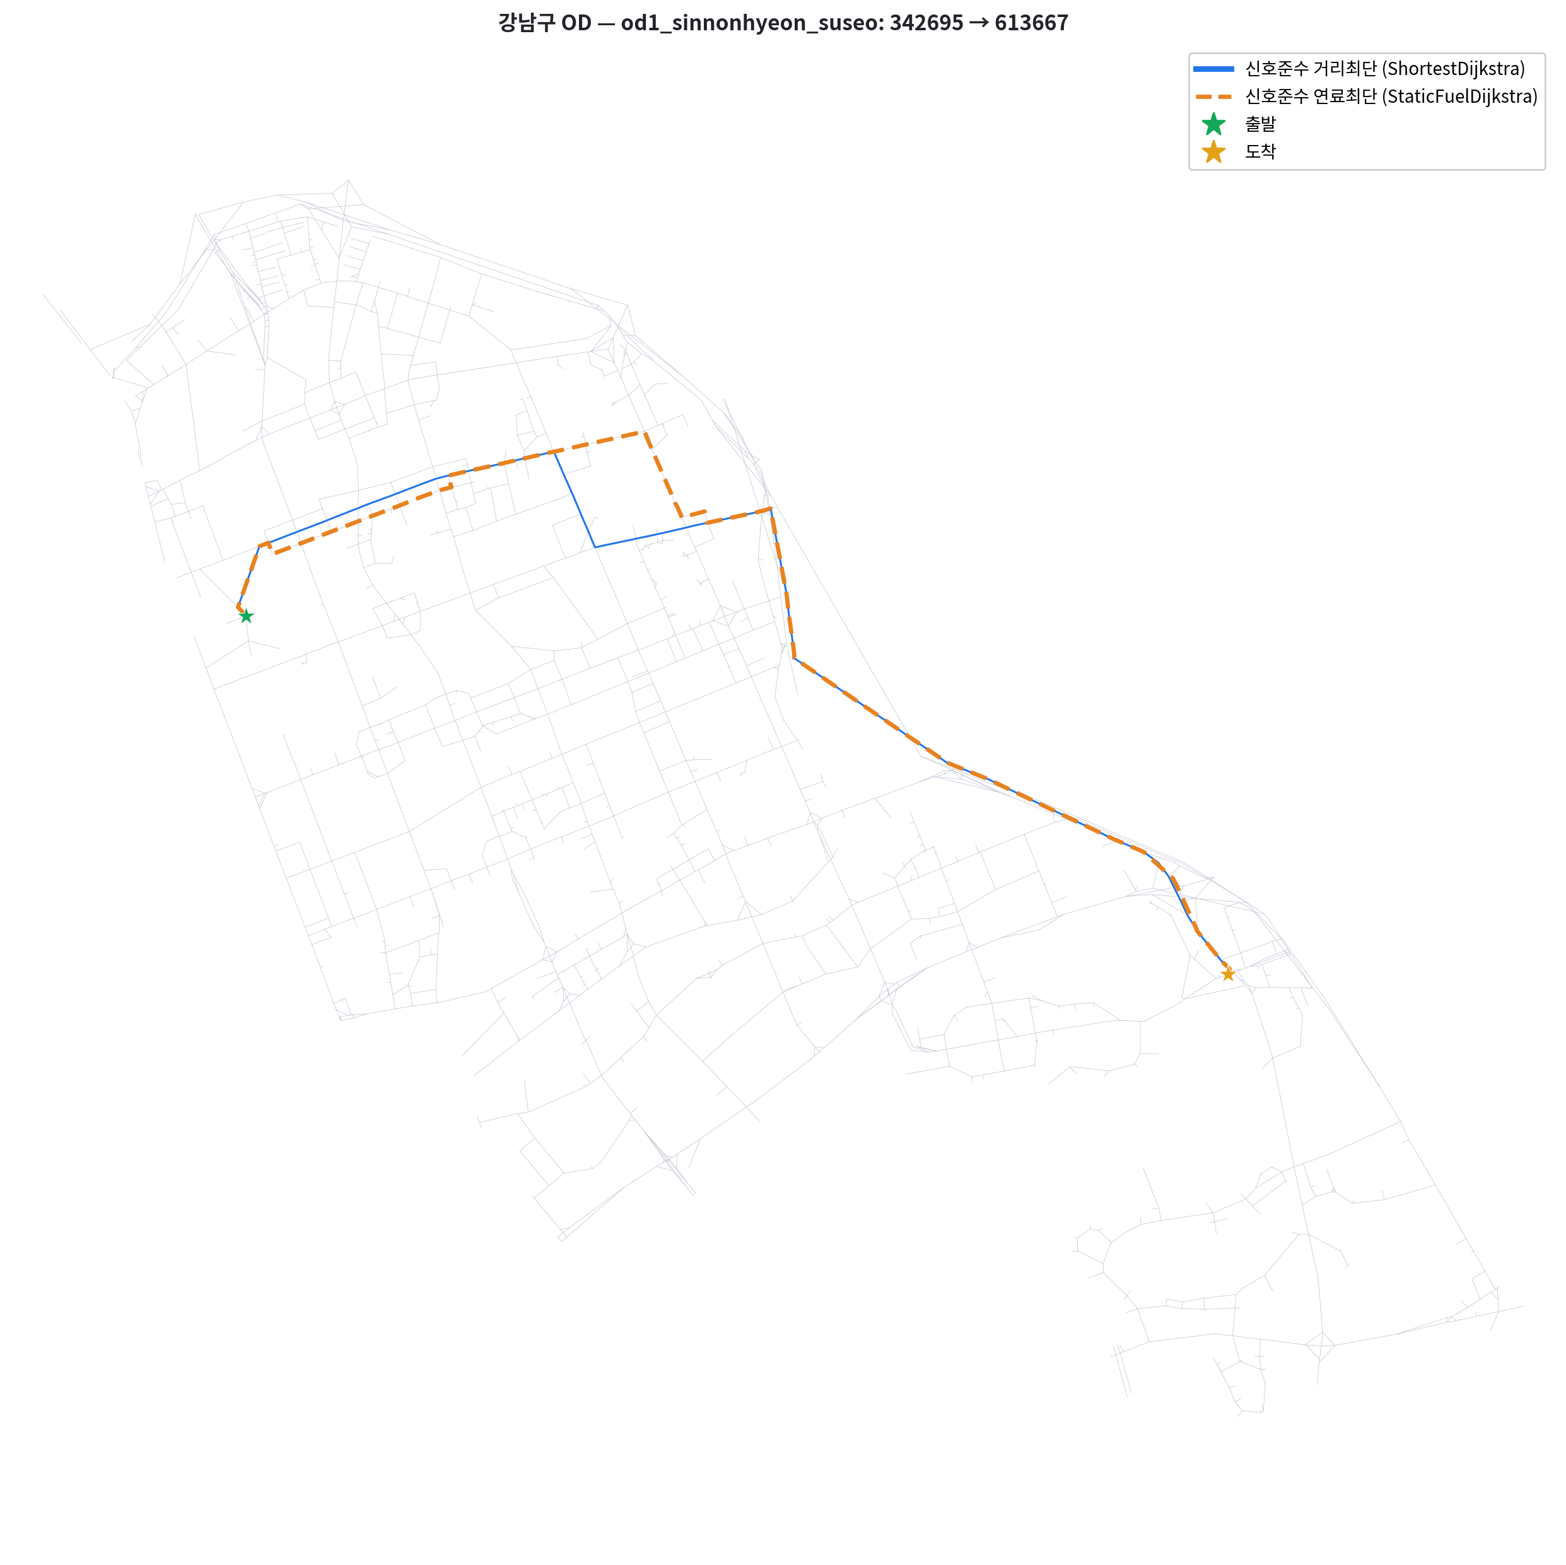
07 · 실험 환경 구축
강남구 도로망 기반 시뮬레이션 환경 구축
합성 환경에서 더 나아가 DQN 방법론의 실제 도로 일반화 가능성을 탐색한다.
그림 1. 강남구 도로망 구조
실제 도로망을 노드·링크 환경으로 변환
노드=교차로 · 링크=도로구간
1
도로 데이터 추출
노드 1995
링크 2439
신호 231
QGIS로 강남구 노드·링크 CSV 추출
2
노드·링크 구조화
교차로=노드, 도로구간=링크
3
시뮬레이션 환경
노드·링크를 JSON 형태로 변환
시뮬레이션 실행 가정
1 현재 노드
2 다음 노드 선택
3 주행 결과 계산
위치·시간·신호·인접링크 속도
연결된 인접 노드 중 1개
이동·대기시간·연료 누적
Fuel-Optimal Routing · 강화학습 기반 연료소비 최소화 경로 안내
1 / 9

Slide 2
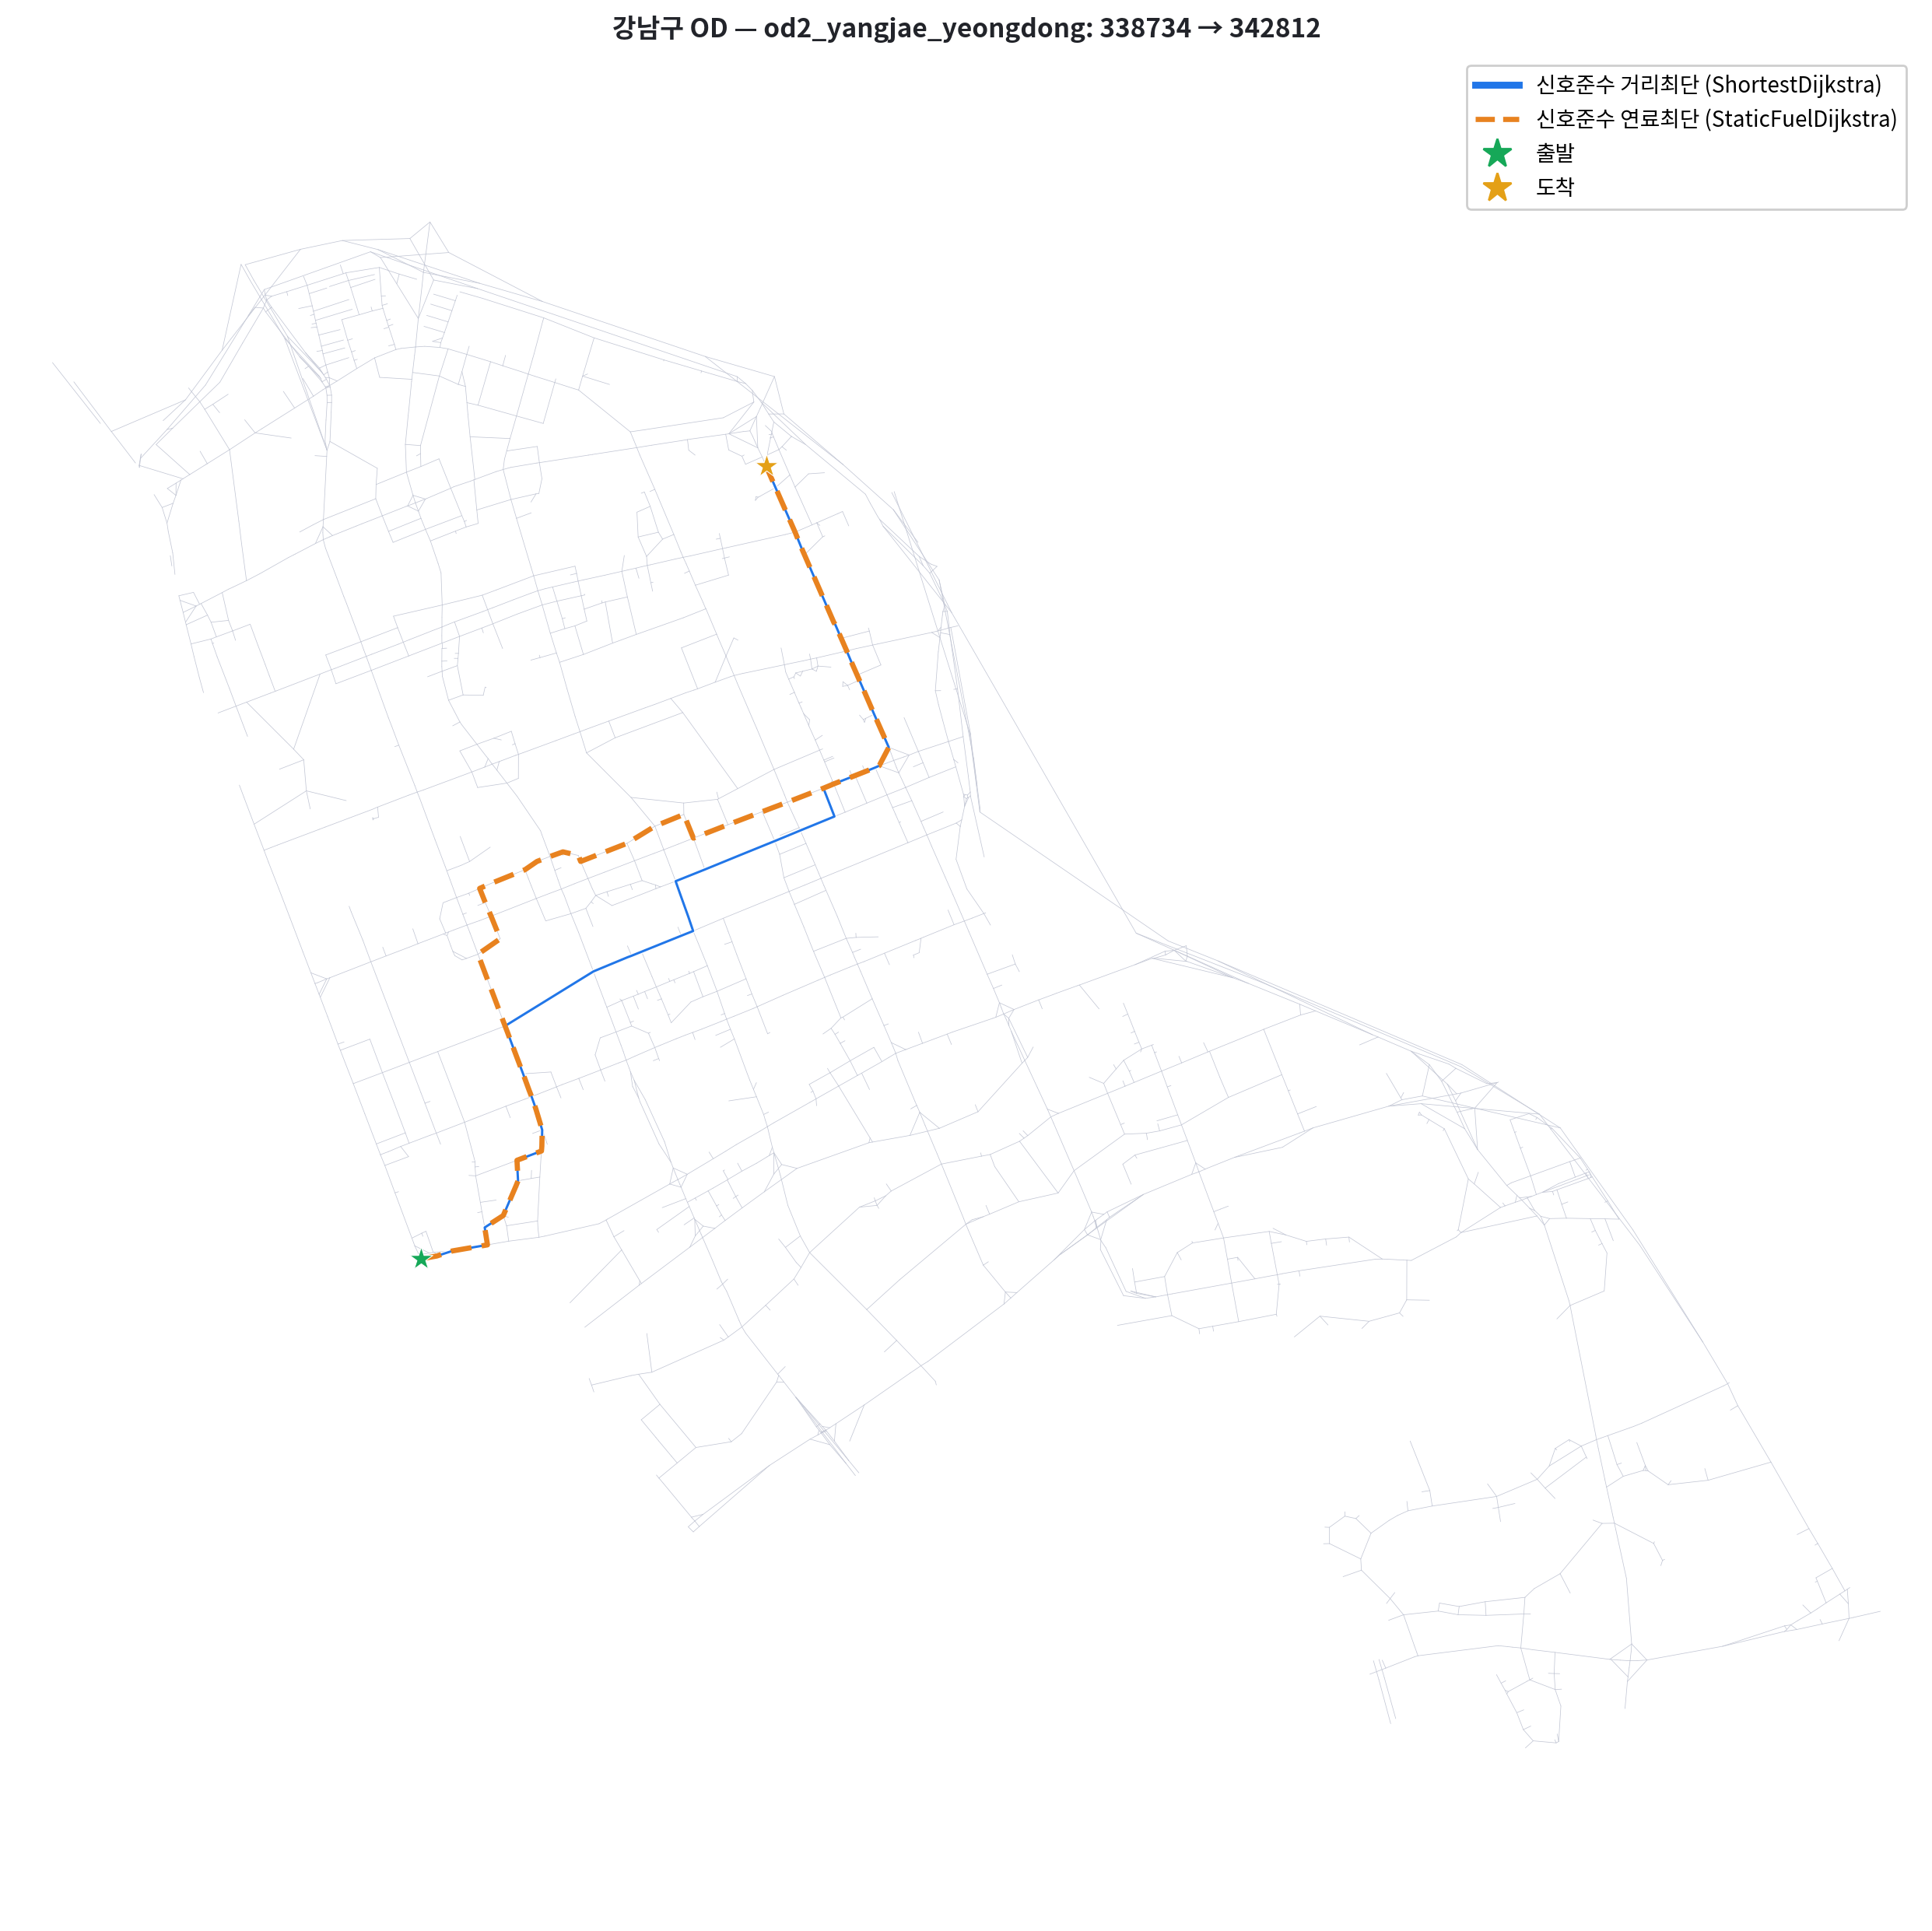
07 · 실험 환경 구축
강남 실데이터 환경 및 경로
출근시간 통행 동선 OD 3쌍과 학습 파라미터를 소개한다.
경로 환경 (출근 간선축)
OD-1
신논현 → 수서
직선/주행
5.6km / 9.2km
성격
강남대로 정체 vs 우회
OD-2
양재 → 영동대교
직선/주행
4.7km / 6.4km
OD-1 신논현→수서 OD-2 양재→영동대교 (파랑=거리최단, 주황=연료최단)
성격
강남대로·영동대로 북상
실험 환경 vs 실제 환경 — 파라미터 조정
항목
12x12
강남
조정 이유
OD-3
세곡 → 삼성(GBD)
shaping_weight
500
1500
step↑·곡률 보정
arrival_bonus
200
700
연료 1500~2500mL 비율
직선/주행
5.9km / 7.6km
train_max_steps
220
400
평균 경로 길이 비례
성격
주거→업무지구, 신호밀집
episodes
4~6k
15k
큰 환경 학습 길게
Fuel-Optimal Routing · 강화학습 기반 연료소비 최소화 경로 안내
2 / 9

Slide 3
08 · 실험 결과
실험 결과 — 전체 결과
5개 모델 × 3 경로 연료 KPI (peak, 30회 평균). 거리최단 < RL < 연료최단 경향.
경로
① 거리최단
② 연료최단 TDD
③ rl_base
④ rl_signal
⑤ rl_attn
OD-1
1715
1298 (−24.3%)
1435 (−16.3%)
1393 (−18.8%)
1502 (−12.4%)
OD-2
1107
1014 (−8.4%)
1120 (+1.1%)
1154 (+4.3%)
1181 (+6.7%)
OD-3
1368
1290 (−5.7%)
1357 (−0.8%)
1457 (+6.5%)
1468 (+7.3%)
평균
1342
1194 (−11.1%)
1291 (−3.8%)
1322 (−1.5%)
1347 (+0.4%)
실험 결과
연료최단 TDD가 거리최단 대비 평균 −11.1% 절감 — 강남 실데이터에서 '거리최소 ≠ 연료최소' 입증.
• OD-1(신논현)은 신호함정 뚜렷 → rl_signal −18.8% 로 오라클에 근접.
• OD-2·OD-3은 신호함정 약함 → RL은 도달하나 연료는 최단과 비슷(페널티로 '도달' 우선 학습).
Fuel-Optimal Routing · 강화학습 기반 연료소비 최소화 경로 안내
3 / 9

Slide 4
08 · 실험 결과
실험 결과 — 경로1 & 경로2
신호 대기 많은 강남에서 신호 회피 경로가 실제 연료 절감으로 이어지는가.
경로-1 신논현→수서
경로-2 양재→영동대교
모델
연료
vs①
대기
모델
연료
vs①
대기
① 거리최단
1715
—
1174
① 거리최단
1107
—
610
② 연료최단
1298
−24.3%
285
② 연료최단
1014
−8.4%
225
④ rl_signal
1393
−18.8%
229
④ rl_signal
1154
+4.3%
470
⑤ rl_attn
1502
−12.4%
278
⑤ rl_attn
1181
+6.7%
464
Fuel-Optimal Routing · 강화학습 기반 연료소비 최소화 경로 안내
4 / 9

Slide 5
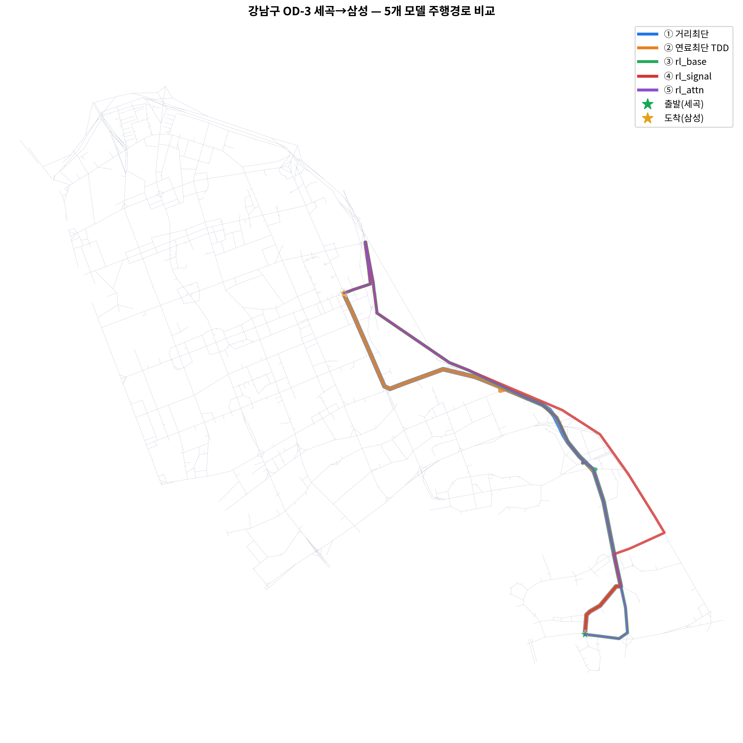
08 · 실험 결과
실험 결과 — 경로3
경로가 같아 보여도 다른 경로 — 5.7% 연료차의 정체.
결과 해석 — 경로-3 세곡→삼성
• 거리최단과 연료최단은 같은 corridor 공유(공통 51노드)이나 중간 13노드가 다른 교차로.
• 신호등 수 동일(12개), 우회 +92m(+1.2%) — 전체맵 줌엔 겹쳐 보임.
• 연료차 90mL 중 66mL(73%)가 공회전 — fuel_TDD가 신호 녹색 타이밍 우회로 대기 631→507s(−124s).
→ '거리최소 ≠ 연료최소'가 같은 corridor 내 교차로 선택 미시 수준에서도 성립.
OD-3
모델
연료
vs①
도달
① 거리최단
1368
—
100%
② 연료최단
1290
−5.7%
100%
③ rl_base
1357
−0.8%
93%
④ rl_signal
1457
+6.5%
100%
⑤ rl_attn
1468
+7.3%
100%
OD-3 5개 모델 주행경로 — rl_signal(빨강)이 동측으로 분기
Fuel-Optimal Routing · 강화학습 기반 연료소비 최소화 경로 안내
5 / 9

Slide 6
08 · 실험 결과
일반화 검증 — 처음 보는 12x12 (held-out)
다중 토폴로지 학습으로 전이 실패(0%)를 해결했으나 강남 특화는 양보.
12x12 held-out (학습 미포함, 30회)
모델
연료(mL)
도달
vs단일학습
일반화 ↔ 특화 트레이드오프
① 거리최단
1226
100%
—
평가
단일학습
다중학습
② 연료최단
894
100%
—
12x12 held-out
base/attn 0%
전부 100%
③ rl_base
3625
100%
0%→100% ✓
④ rl_signal
2160
100%
100%→100%
강남 3 OD
93~100%
0~10%
⑤ rl_attn
1408
100%
0%→100% ✓
• 다중학습은 random-route로 강남 깊이 특화를 잃어 강남 긴 OD 퇴행.
• 처음 보는 환경 강건성 ↑ ↔ in-domain 최적성 ↓.
→ 다음: 강남 fixed-OD 미세조정 병행, 또는 토폴로지별 head 분리로 둘 다 확보.
• 단일학습 모델: base·attn 12x12서 0% (제자리 회전)
• 다중학습 모델: 전부 100% 도달 — 전이 성공.
• 신호밀집 12x12서 attn이 RL 최고(1408) → 'attention 가설' 재현.
Fuel-Optimal Routing · 강화학습 기반 연료소비 최소화 경로 안내
6 / 9

Slide 7
08 · 실험 결과
기대효과
신호·연료 인식 경로탐색이 단순 최단거리 대비 연료 최대 20% 절감함을 입증.
01
신호 반영 경로탐색 = 16.6% 절감
정책
02
한화 약 1.3억 원/일 절감효과
경제
• 차량 2·5부제는 운행 강제 제한, 일 연료 3~4% 절감
• 16.6%는 일 소비 59.3만 배럴 기준 약 10만 배럴
• 본 모델은 경로만 바꿔 제한 없이 16.6% 절감
• 전체 차량 10%만 적용해도 1만 배럴 절감
→ 정책 효과의 4~5배
→ 한화 약 1.3억 원/일
03
운전 1회 1L, 연 10만 원 절감
개인
04
국내 도로망 전체 적용 — 전국 확장
기술
• 거리최단은 신호정체로 느림 → 우회로가 연료·시간 동시 단축
• 국가교통 데이터 사용 → 서울·전국 확장 가능
• 1회 1L = 연 약 10만 원(출퇴근 44회)
• 16.6% 절감률을 서울 통행량에 적용
→ 더 빠르면서 기름값까지
→ 수송부문 에너지 절감 기여
Fuel-Optimal Routing · 강화학습 기반 연료소비 최소화 경로 안내
7 / 9

Slide 8
08 · 실험 결과
한계점 · 향후 과제
본 연구의 사회·기술적 임팩트와 한계 · 향후 과제.
1. 여러 환경 성능 보장?
2. 실제 도로 변수 반영?
3. 경량 예측모델 VT-Micro
• 속도: 링크 연결 구조 따라 상이한 결과 여지
• 끼어들기·보행자·돌발 등 교통변수로 시나리오 주행 어려움
• 경량 모델로 가벼운 실행이 장점
• 신호: 밀도·연동 체계 지역마다 달라 일반화 난
• 개별 차량 상호작용 미반영
• 실험 차량군 기반 → 모든 차종 보편 모델 아님
• → 20% 같은 절대수치 일반 신뢰 어려움
• → 미시 교통변수 명시 시뮬 필요
• → 경사·적재·날씨 반영 상위모델로 정확도↑
다양한 도로 환경 + 실제 교통 변수(차량 상호작용·보행자)를 반영한 추가 검증이 요구된다
Fuel-Optimal Routing · 강화학습 기반 연료소비 최소화 경로 안내
8 / 9

Slide 9
REFERENCES
참고 문헌
[1] 에너지경제연구원 (2026.04.10). 「차량 운행 제한 및 재택근무 시행에 따른 석유제품 수요 절감 효과」. 보도자료.
[2] 연합뉴스 (2026.03.11). 「기름값 싼 주유소에 차 수십 대 몰려…'원정 주유'도 성행」. 보도자료.
[3] U.S. EPA (n.d.). Your Mileage May Vary. Green Vehicle Guide.
[4] U.S. DOE (n.d.). Driving Habits. FuelEconomy.gov.
[5] Wu et al. (2015). The Influence of Intersections on Fuel Consumption in Urban Road Traffic. PMC.
[6] Davenport, C. (2021.05.18). Google Maps eco-friendly and safety features. XDA.
[7] NACTO. Urban Street Design Guide — Intersection Design / Corner Radii.
[8] FHWA. Handbook for Designing Roadways for the Aging Population, Jalali Khalilabadi et al. (2025).
Fuel-Optimal Routing · 강화학습 기반 연료소비 최소화 경로 안내
9 / 9

